Slide 1


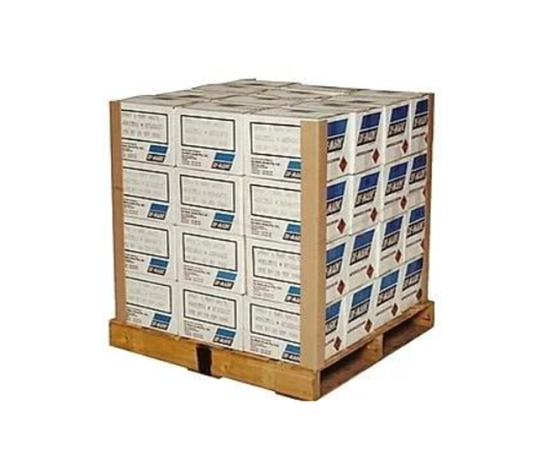


研修を受けての気づき
講座11-2・3 国内販売物流(CMJ舞浜倉庫見学) より
INC・CMJの共同である舞浜物流センターを見学
倉庫を見学している際、
インクジェットプリンターの製品荷姿で
コーナーガード設置が統一されていない
ことに気づいた
コーナーガードを削減することが出来れば、
コストダウンにつながるのでは？
➀梱包材費用の削減 ／ ②作業者の工数削減
取組テーマを設定
IJプリンタ コーナーガード削減検討

Slide 2
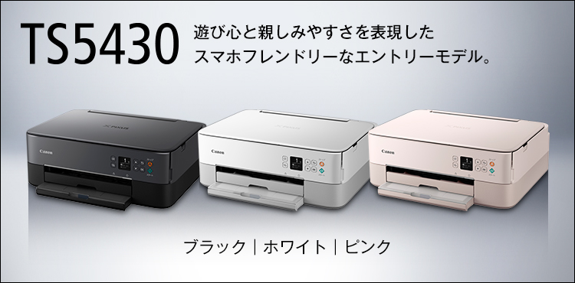
IJプリンタ コーナーガード削減検討
コーナーガード設置の背景
コーナーガード設置対象製品
CVN製インクジェットプリンタTS5430
日本向けのみ、販社要望により
コーナーガード設置していることが判明
2025年以降、日本向け出荷においては
ダメージ対策としてAIR BAG新対策(右記)を実施
⇒コーナーガード廃止をCMJに再提案
2026年EOL製品のため採算見込めず撤退 ✖
 | 日本向け | その他仕向け
コーナーガード | あり | なし
 | 過去箱潰れクレーム 販社要望で設置

Slide 3
DP本体 コーナーガード削減検討
検討対象を業務で担当しているDP本体へ拡大
DP本体 コーナーガード削減検討
LBP(MFP)に焦点を当て検討
製品別設置確認状況
対象製品 | IJプリンタ | LBP(SFP) |  | LBP(MFP) |  | 化成品
 |  | CKR製以外 | CKR製 | CKR製以外 | CKR製
コーナーガード | なし ※対象製品はEOL予定 | あり | なし | あり | なし | なし
包装設計 |  | 周辺 | CKR | 周辺 (HP製品) INC (Inc製品) | CKR

Slide 4
DP本体 コーナーガード削減検討
コーナーガード設置の背景
包装設計担当は、
HP製品とINC製品で担当が分かれているが
INC製品についてHP製品の設計を踏襲した
ことが理由
対象製品 | LBP(MFP)
 | CKR製以外 | CKR製
コーナーガード | あり | なし
包装設計 | 周辺 (HP製品) INC (Inc製品) | CKR
IJプリンタで削減出来ているのなら
より荷姿が大きいLBPでも
コーナーガードが削減可能ではないか？
販社にヒアリングした結果
複数販社を除きコーナーガード削減可との回答
(次ページ)

Slide 5
DP本体 コーナーガード削減検討
ヒアリング結果
コーナーガード削減に対する意見を販社にヒアリング
下記設置状況確認状況
 | ヒアリング結果 | 備考
CUSA/CCI | ➀ダメージに影響しているように思わない ②コーナーガードなしで問題ない | 〇
CENV | ➀ダメージに影響しているように思わない ②データで判断すると廃止してもよいのでは？ | 〇
CKR | ➀ダメージに影響しているように思わない ②廃止した方が効率的だと考えている | 〇
CMJ | ①②廃止しても問題ない | 〇
CCN | ①CCNの国内輸送時にパレット出荷でコーナーガードがない場合 運送会社がコーナーガード追加して商品を保護しているため 相関性の判断が出来ない ②現状のデータからだと判断できない | ✖
CSPL | ①現在コーナーガードなしアイテム(MF３０１０)が、 トップダメージモデルとなっている。 ②このままコーナーガード有を希望 販売会社から多くの苦情を受けており、破損品は空箱交換等が必要で、 追加費用になっている 現時点でコーナーガードなしのアイテムも、コーナーガードを付けてほしい | ✖

Slide 6
DP本体 コーナーガード削減検討
今後の流れ
２6年
１月 | ２月 | ３月 | ４月 | ５月 | ６月 | ７月 | ８月
コーナーガード廃止
運用テスト(CVN)
・倉庫荷役
・輸送(倉庫⇒港)
包装設計設変更
運用開始～
運用期待効果：〇〇円 (コーナーガード価格：／出荷実績：)
今後の課題
・一部販社からはコーナーガード設置を要求されている
仕向け毎にコーナーガード廃止が可能か？
・CVN発に加え、LBP生産拠点全発地にコーナーガード廃止を展開可能か？

Slide 7

ロジスティクス基礎講座受講の所感
全体を通して
現場で見て・気づくことから改善につながることが出来ると再認識した(三現主義)
普段机上にいることが多いからこそ現場へ行ける機会を有効に生かし
コストダウン、費用回収を進めていきたい
また、ロジ基礎全体を通して経済、ニュースがロジ業務は特に繋がっていることを実感
ニュース自動配信ツールを作ってみました(右記)
少しは実生活とも仕事を結び付け、仕事に楽しみを見つけていきます
所感
ロジ全体の幅広い知識を本研修を通して学ぶことが出来ました
本講座で学んだ知識・経験・人脈を活かし
全社のコストダウンに貢献して存在意義を見出します！

